Slide 1


Buck Converter dan PV Connected Grid Inverter
Elizabeth Devina M(21/477912/TK/52649)
www.ugm.ac.id
Locally Rooted, Globally Respected

Slide 2
Cakupan Pembahasan
Open Loop Buck Converter
1
Buck Converter
Close Loop Buck Converter
2
PV Grid Connected Inverter

Slide 3
Buck Converter
Buck Converter
Buck Converter merupakan konverter DC-DC step-down yang berfungsi untuk menurunkan tegangan input menjadi tegangan output yang lebih rendah dengan tingkat efisiensi yang tinggi. Cara kerjanya bergantung pada pengaturan siklus kerja (duty cycle) dari sebuah saklar, biasanya berupa MOSFET, yang dioperasikan pada frekuensi tinggi. Ketika saklar berada dalam kondisi aktif (ON), tegangan input dialirkan ke beban melalui induktor, yang sekaligus menyimpan energi dalam bentuk medan magnet. Sebaliknya, saat saklar tidak aktif (OFF), energi yang tersimpan di induktor dilepaskan ke beban dengan bantuan dioda (freewheeling diode) untuk menjaga kontinuitas arus. Buck converter dapat dikendalikan menggunakan open-loop control atau closed-loop control, tergantung pada kebutuhan aplikasi.
Open Loop Buck Converter
Pada open-loop control, tegangan output diatur berdasarkan siklus kerja (duty cycle) yang telah ditentukan sebelumnya tanpa adanya umpan balik dari tegangan output. Pendekatan ini sederhana dan mudah diterapkan, tetapi kurang efektif dalam merespons perubahan beban atau fluktuasi tegangan input, sehingga tegangan output dapat menjadi tidak stabil.
Close Loop Buck Converter
Pada close-loop control menggunakan mekanisme umpan balik untuk memantau tegangan output secara terus-menerus. Sinyal umpan balik ini dibandingkan dengan nilai referensi oleh pengontrol, yang secara otomatis menyesuaikan duty cycle untuk menjaga tegangan output tetap stabil, bahkan saat terjadi perubahan beban atau tegangan input. Dengan closed-loop control, buck converter menjadi lebih akurat, stabil, dan mampu beradaptasi terhadap gangguan eksternal.
Notes:
Cari keterangan itu gambar apa

Slide 4
Open Loop Buck Converter
Notes:
karena PT PLN (Persero) ingin memperjelas fokus bisnis dan menerapkan sistem holding sub holding, maka

Slide 5
Buck Converter: Open Loop
Spesifikasi
Parameter | Nilai
Input Voltage | 50 V
Desired Output Voltage | 25 V
Switching Frequency | 10 kHz
Output Power | 62.5 W
Current ripple | 0.2 A (20%)
Voltage ripple | 0.02 V (2%)
Notes:
Cari keterangan itu gambar apa

Slide 6
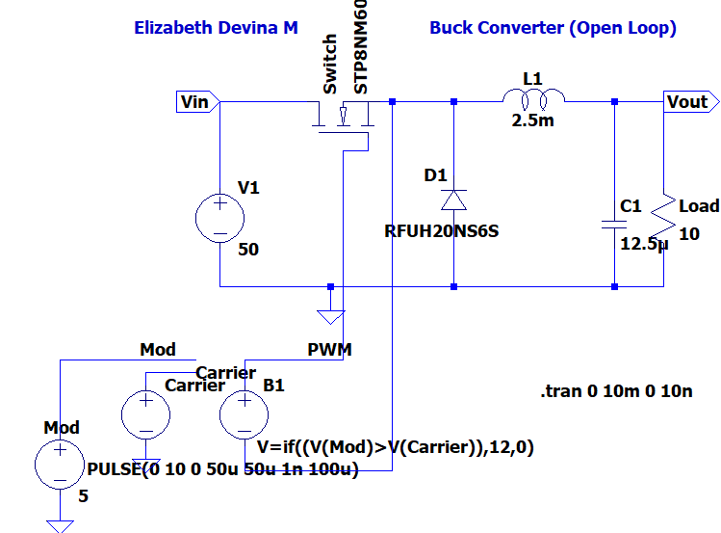
Buck Converter: Open Loop
Notes:
Cari keterangan itu gambar apa

Slide 7
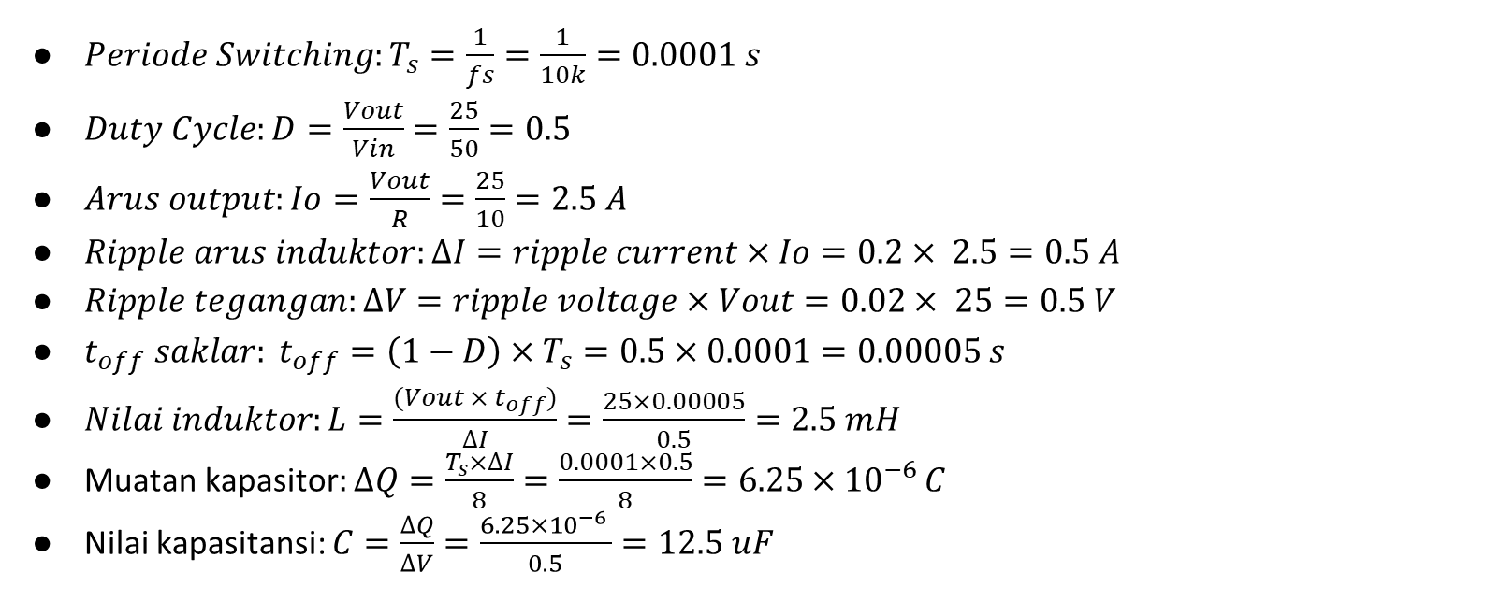
Hitungan Nilai L dan C
$Periode Switching:T_{s}=\frac{1}{fs}=\frac{1}{10k}=0.0001 s$
$Duty Cycle:D=\frac{Vout}{Vin}=\frac{25}{50}=0.5$
$Arus output:Io=\frac{Vout}{R}=\frac{25}{10}=2.5 A$
$Ripple arus induktor:∆I=ripple current×Io=0.2× 2.5=0.5 A$
$Ripple tegangan:∆V=ripple voltage×Vout=0.02× 25=0.5 V$
$t_{off} saklar: t_{off}=\left(1−D\right)×T_{s}=0.5×0.0001=0.00005 s$
$Nilai induktor:L=\frac{(Vout ×{ t}_{off})}{∆I}=\frac{25×0.00005}{0.5}=2.5 mH$
Muatan kapasitor$:∆Q=\frac{T_{s}×∆I}{8}=\frac{0.0001×0.5}{8}=6.25×{10}^{−6 }C$
Nilai kapasitansi: $C=\frac{∆Q}{∆V}=\frac{6.25×{10}^{−6 }}{0.5}=12.5 uF$

Slide 8
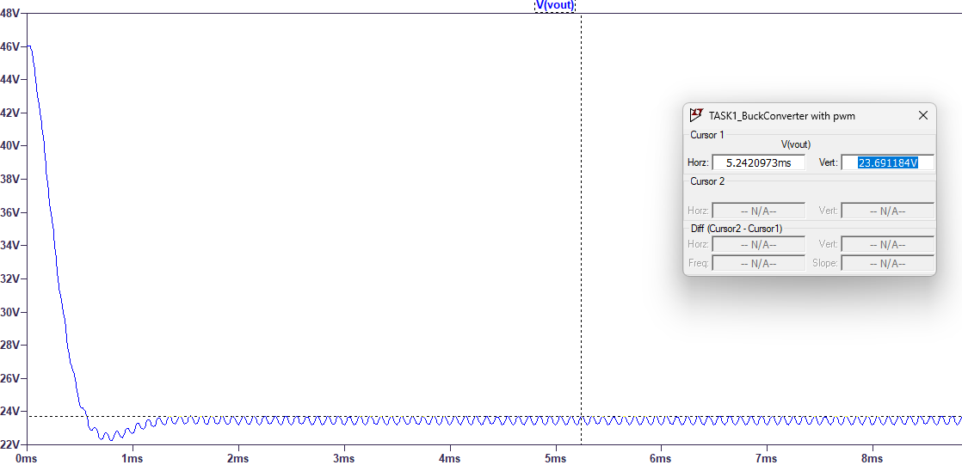
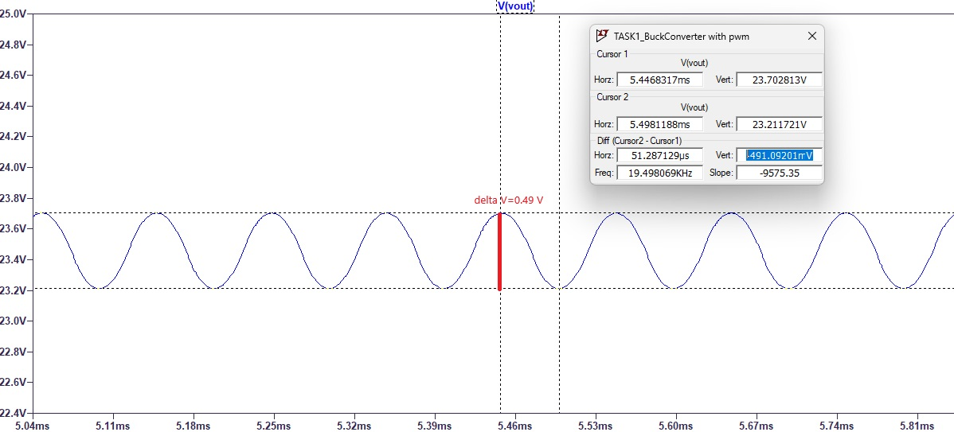
Buck Converter: Open Loop
Plot Tegangan Keluaran
Terlihat dari hasil simulasi bahwa Vout yang dihasilkan disini tidak sesuai dengan nilai perhitungan sebelumnya dengan duty cycle 0.5 yang seharusnya menghasilkan Vout 25 V. Hal ini dapat terjadi karena jenis komponen yang digunakan, seperti mosfet, diode, induktor tidaklah ideal sehingga seperti mosfet dan dioda bisa memiliki rugi rugi dan induktor mungkin memiliki saturasi dan rugi rugi, sehingga tidak bekerja secara ideal pada arus tinggi. Dalam sistem open-loop, tidak ada mekanisme untuk menyesuaikan duty cycle terhadap perubahan ini, sehingga tegangan keluaran dapat menjadi tidak stabil sehingga dibutuhkan close loop control.
Di gambar kanan mula mula tegangan keluar bernilai sama dengan Vin, hal ini terjadi karena saklar sebelum diberi duty cycle masih on terus sehingga Vout=Vin.
Terlihat di gambar kanan bahwa besarnya ripple voltage sesuai dengan desain yang diinginkan sehingga pemilihan L dan C sudah tepat. Ripple dapat berkurang jika nilai L dan C yang dipilih lebih besar.
Notes:
Cari keterangan itu gambar apa

Slide 9
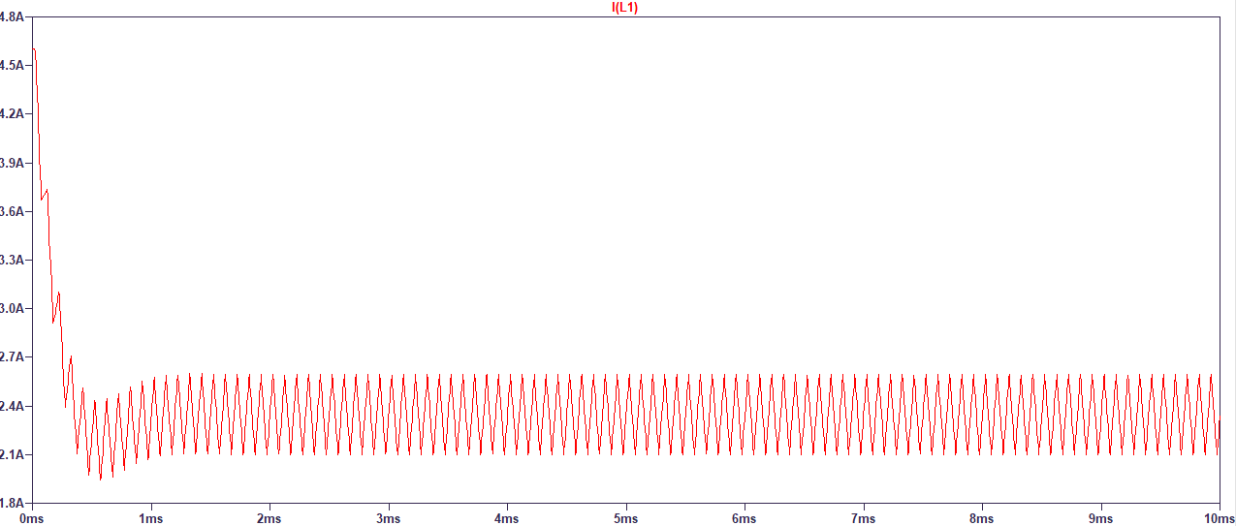
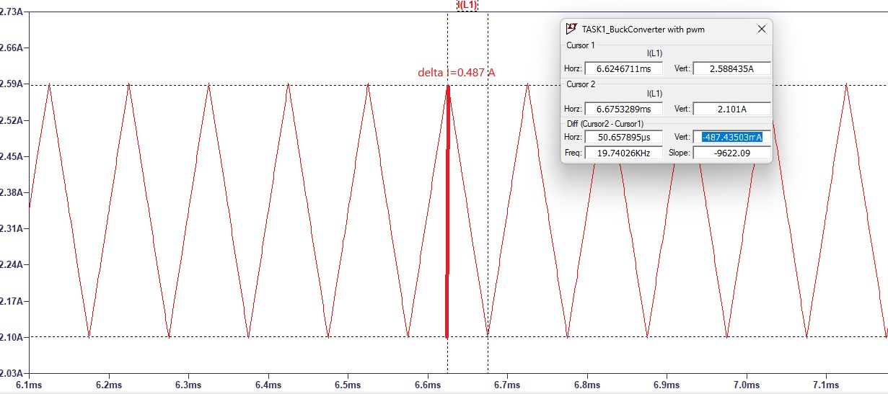
Buck Converter: Open Loop
Plot Arus Induktor
Terlihat pada gambar di kanan bahwa ripple current yang dihasilkan sesuai dengan desain awal yang dibuat yang artinya perhitungan L dan C sudah tepat.Jika diinginkan ripple yang lebih kecil dapat memilih L dan C yang lebih besar.
Notes:
Cari keterangan itu gambar apa

Slide 10
Close Loop Buck Converter
Notes:
karena PT PLN (Persero) ingin memperjelas fokus bisnis dan menerapkan sistem holding sub holding, maka

Slide 11
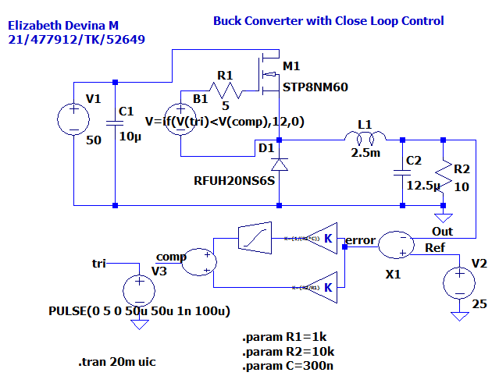
Buck Converter: Close Loop
Notes:
Cari keterangan itu gambar apa

Slide 12
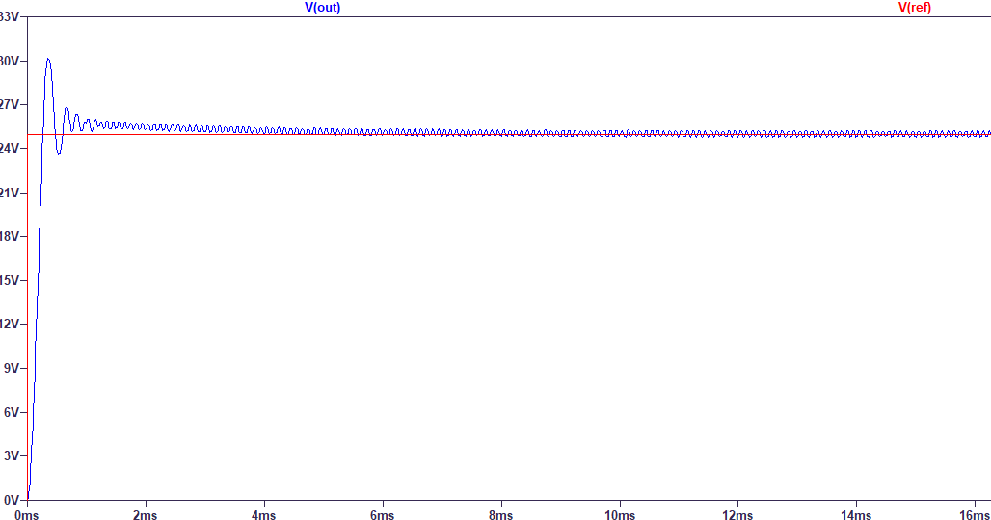
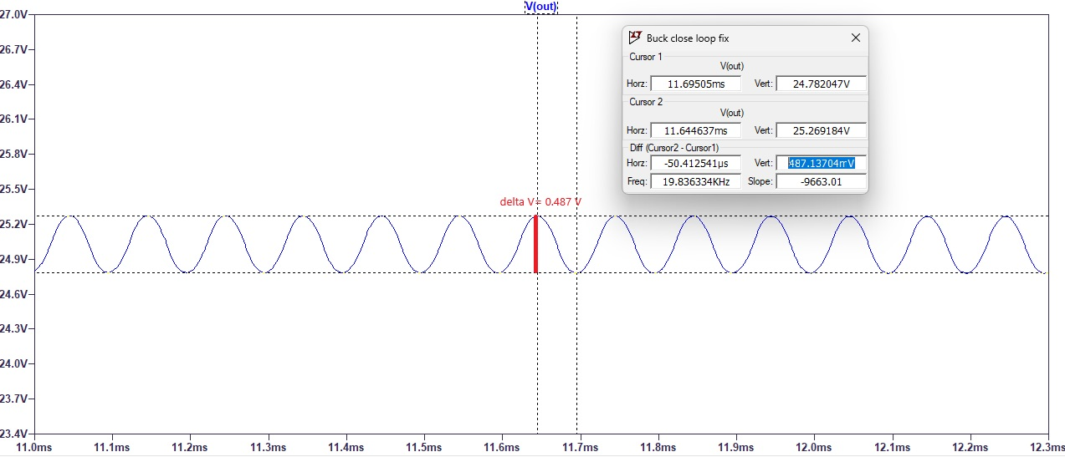
Buck Converter: Close Loop
Plot Tegangan Keluaran
Terlihat bahwa Vout mengikuti nilai Vref nya yakni di sekitar 24V. Hal ini artinya kontrol PI yang digunakan berhasil membuat respons sistem mengikuti referensinya dan meminimalkan error. Apabila masih terdapat overshoot yang kurang bagus, maka dapat dilakukan tuning parameter R1, R2, dan C sebagai parameter gain kontrol PI.
Terlihat pada gambar di kanan bahwa ripple voltage yang dihasilkan sesuai dengan desain awal yang dibuat.
Notes:
Cari keterangan itu gambar apa

Slide 13
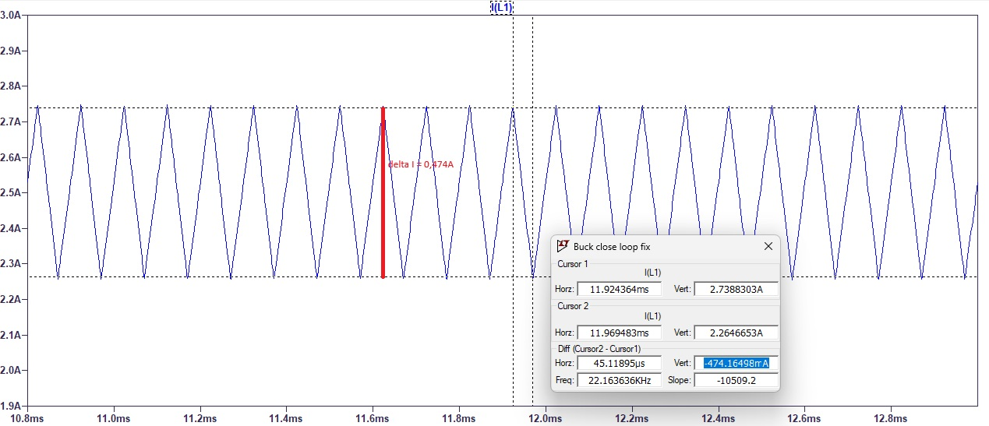
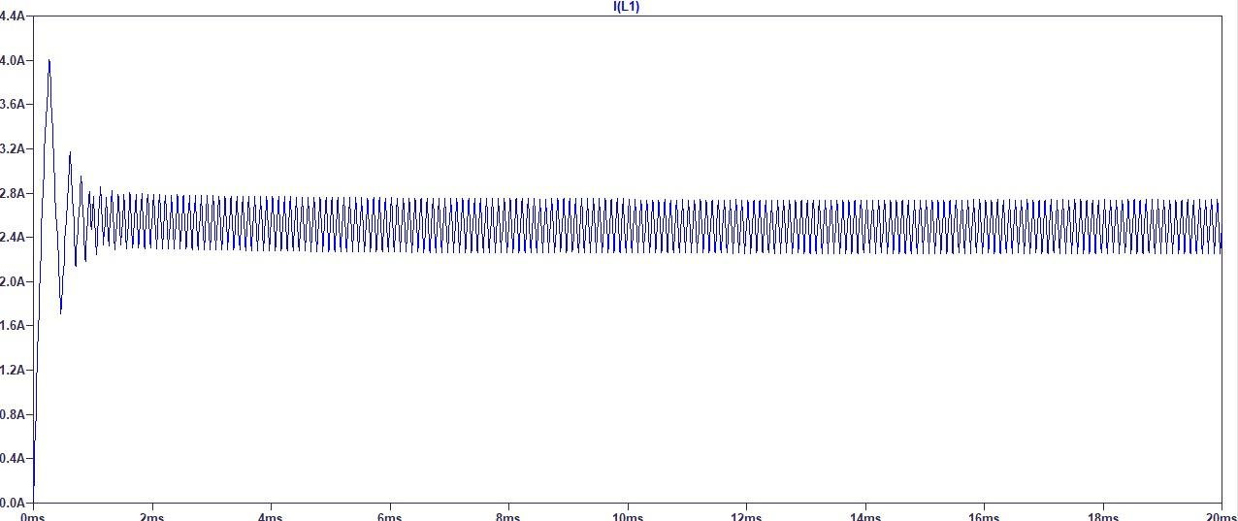
Buck Converter: Close Loop
Plot Arus Induktor
Terlihat pada gambar di kanan bahwa ripple current yang dihasilkan sesuai dengan desain awal yang dibuat yang artinya perhitungan L dan C sudah tepat.
Notes:
Cari keterangan itu gambar apa

Slide 14
PV Connected Grid Inverter (dengan LTSpice)
Notes:
karena PT PLN (Persero) ingin memperjelas fokus bisnis dan menerapkan sistem holding sub holding, maka

Slide 15
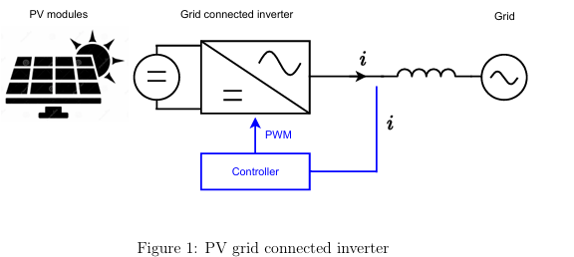
PV Connected Grid Inverter
Pada PV Connected Grid Inverter, Modul PV pertama-tama menghasilkan energi DC (arus searah) dari sinar matahari. Energi DC tersebut kemudian diteruskan ke inverter yang terhubung ke grid, yang berfungsi mengubah energi DC menjadi AC (arus bolak-balik) agar dapat disalurkan ke jaringan listrik. Proses konversi ini dikendalikan oleh controller yang mengatur inverter dengan menggunakan sinyal PWM (Pulse Width Modulation) untuk memastikan bahwa tegangan dan frekuensi keluaran sesuai dengan standar grid. Arus AC yang dihasilkan oleh inverter kemudian disalurkan ke grid, dan energi ini dapat digunakan oleh sistem listrik yang terhubung. Inverter juga berperan dalam memastikan sinkronisasi antara output inverter dan grid untuk mencegah gangguan atau ketidaksesuaian dalam frekuensi dan fase.
Notes:
Cari keterangan itu gambar apa

Slide 16
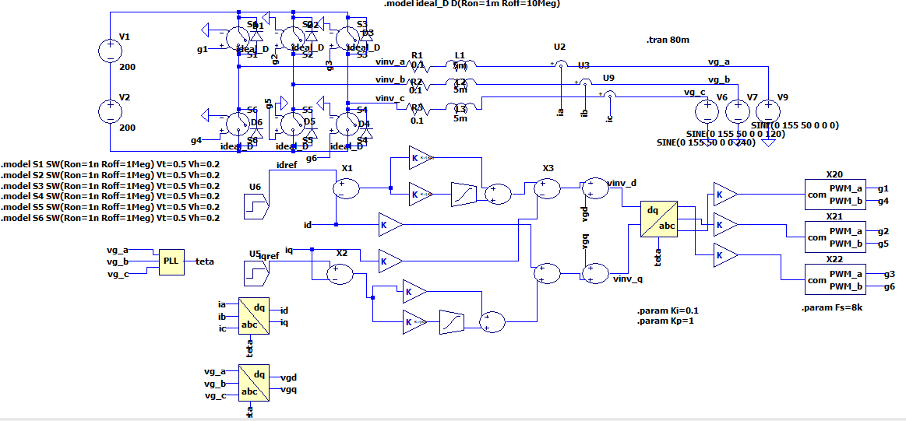
Pemodelan
Kasus
Model inverter yang dirancang disini ialah inverter 3 phase yang terkoneksi ke grid dengan teknik modulasi SPWM. Tegangan peak grid diasumsikan di 155V (setengahnya dari 311V). Perangkat switching yang digunakan adalah ideal switch. Diasumsikan di awal bahwa Id yang ingin diinjeksikan adalah 2A. Maka akan dicari Vinverter yang sesuai agar mendapatkan arus sesuai yang diinginkan.
*Untuk library yang saya buat sudah terlampir di github

Slide 17
PV Connected Grid Inverter
jika Vdc 400V maka sumber DC tersebut bisa didapatkan dari PV yang disusun secara seri. Apabila digunakan PV dengan Vmpp 17.1V dan Impp 3.5 A maka akan dibutuhkan konfigurasi PV sebanyak 24 PV dirangkai seri sehingga akan menghasilkan tegangan 410,4 V dan arus tetap 3.5A.
Spesifikasi
 | Spesifikasi digunakan | Alasan
DC Link Voltage | 400V | Karena apabila DC link voltage terlalu kecil akan menyebabkan arus Ila,b,c (yang diinjeksikan ke grid) menjadi sinus yang tidak halus lagi. Sehingga dibutuhkan DC Link Voltage yang cukup besar (dan harus lebih besar dari Vgrid) agar dihasilkan sinus IL yang halus.
AC Voltage | 155V | Karena Vdc yang digunakan hanya sekitar 400V
Power Capacity | 400 x 20A x3 leg= 24kVA
Semikonduktor | Ideal Switch | Karena Ideal switch memiliki Vbreakdown yang tidak terbatas sehingga bisa diaplikasikan untuk Vdc berapapun.
Teknik Modulasi | Teknik Modulasi SPWM | Menggunakan Teknik modulasi SPWM agar arus yang diinjeksikan ke grid dapat diatur-atur (melalui pengaturan sinyal modulasi yang mempengaruhi sinyal di gate IGBT) sesuai dengan Id,q referensi yang diinginkan.
Notes:
Cari keterangan itu gambar apa

Slide 18
Pemilihan Induktansi dan Parameter PI Controller
Penggunaan Induktor
Pemilihan induktor berdasarkan trial dan error. Nilai L akan berpengaruh pada riak yang ada pada ia,ib,ic. Apabila semakin tinggi L yang digunakan maka riak akan berkurang.
Pemilihan parameter Kp dan Ki di PI Controller
Penyesuaian parameter PI Controller dilakukan melalui trial dan error. Pemilihan parameter Kp dan Ki pada PI controller untuk sistem inverter tiga fase yang terhubung ke grid dengan modulasi SPWM (Sinusoidal Pulse Width Modulation) harus dilakukan untuk memastikan respons dinamis yang baik dan kestabilan sistem. Parameter Kp bertanggung jawab untuk mengatur kecepatan respons sistem terhadap perubahan, sedangkan Ki digunakan untuk menghilangkan error steady-state. Penentuan parameter ini biasanya dilakukan menggunakan metode tuning. Parameter yang baik akan menghasilkan respons cepat terhadap gangguan tanpa overshoot yang signifikan atau osilasi berlebihan. Selain itu, tuning dilakukan untuk menjaga bahwa arus keluaran inverter tetap sinusoidal, sesuai dengan grid, dan meminimalkan distorsi harmonik total (THD).

Slide 19
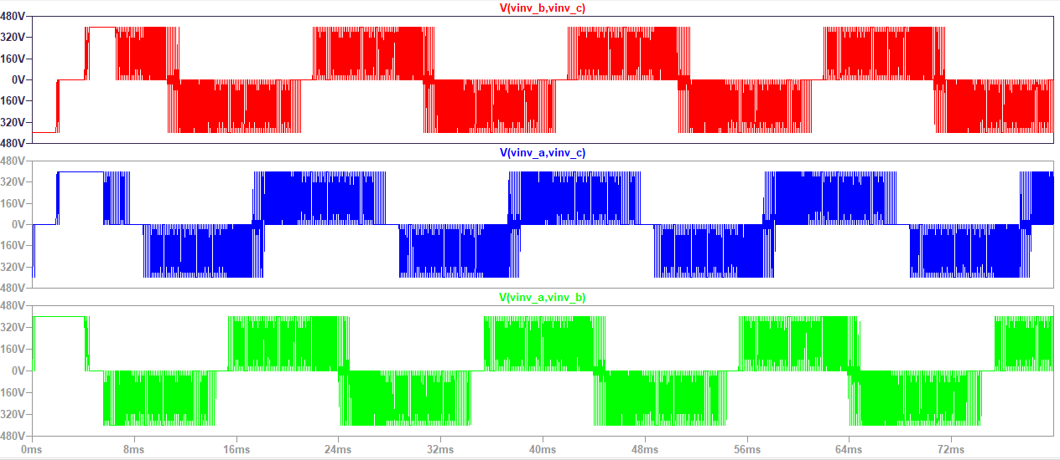
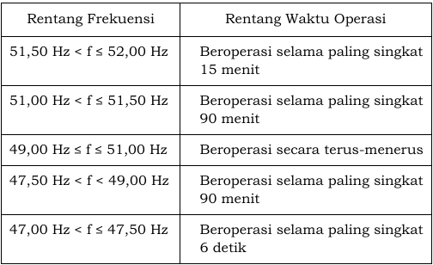
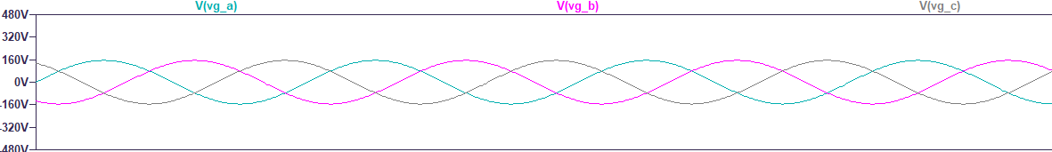
PV Connected Grid Inverter
Plot Phase dan Line Voltage
Terlihat bahwa tegangan keluaran inverter memiliki amplitude yang sesuai dengan Vdc masukannya yakni +-400V yang berbentuk sinusoidal yang tersusun atas gelombang kotak. Dengan demikian, artinya rangkaian inverter sudah berfungsi dengan baik.

Slide 20
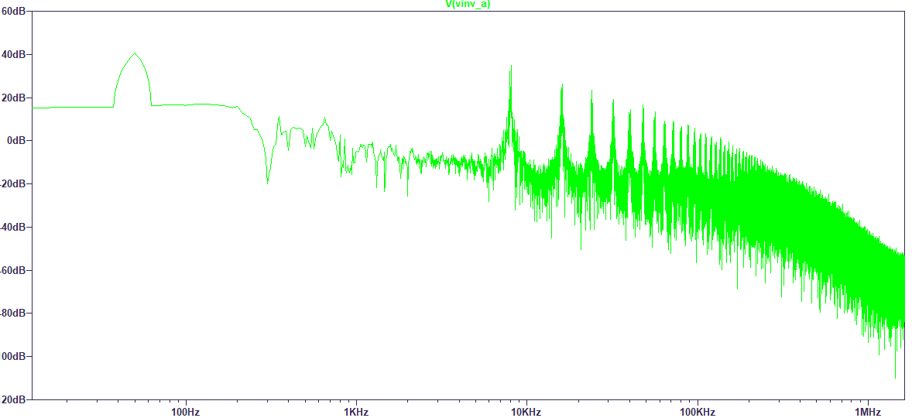
PV Connected Grid Inverter
Plot Line Voltage Frequency Domain
Terlihat bahwa di sumbu frekuensi, selain frekuensi fundamentalnya 50 Hz, pada Vinverter fase a terdapat harmonic frekuensi lainnya. Hal ini terjadi karena proses switching yang dilakukan oleh inverter. Inverter menggunakan metode modulasi pulsa lebar (PWM) untuk mengontrol tegangan dan frekuensi output, yang menghasilkan sinyal berbentuk gelombang persegi atau gelombang sinus terpotong. Akibatnya, sinyal ini tidak murni sinusoidal dan mengandung komponen harmonik di sekitar frekuensi switching dan kelipatannya. Harmonik ini terjadi karena sifat dari transformasi Fourier, di mana sinyal tidak-sinusoidal dapat diuraikan menjadi komponen frekuensi fundamental dan harmonik-harmoniknya. Tingkat harmonik ini bergantung pada teknik modulasi dan frekuensi switching yang digunakan.

Slide 21
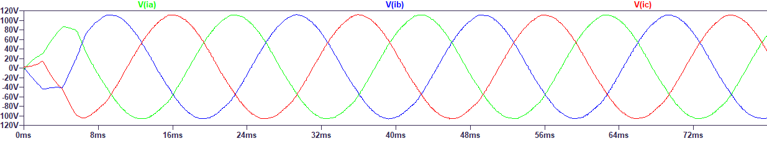
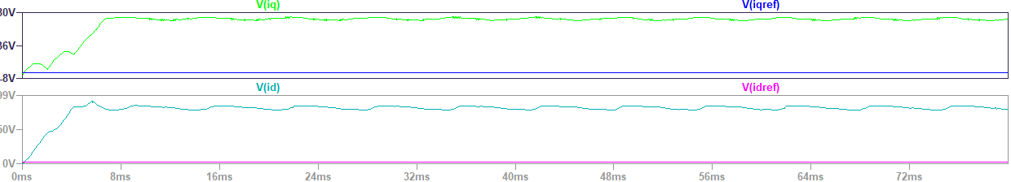
PV Connected Grid Inverter
Plot Arus time dan dq Domain
Didapatkan Id yang jauh dari Idref nya, hal ini terjadi karena system control disini belum dapat bekerja dengan baik yang bisa terjadi akibat tuning parameter PI controller yang tidak tepat .
Notes:
Cari keterangan itu gambar apa

Slide 22
Case Overmodulated: PV Connected Grid Inverter
Notes:
karena PT PLN (Persero) ingin memperjelas fokus bisnis dan menerapkan sistem holding sub holding, maka

Slide 23
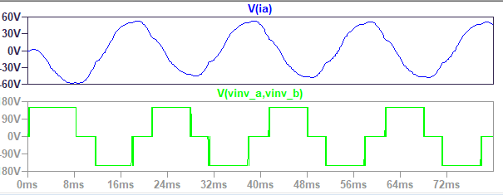
PV Connected Grid Inverter (Overmodulated)
Overmodulasi terjadi saat indeks modulasi (ma) >1 dimana artinya amplitude sinyal referensi lebih besar dari sinyal carriernya. Overmodulasi terjadi apabila DC link Voltage terlalu kecil atau terjadi juga saat arus referensi atau arus yang mau diinjeksikan ke grid terus bertambah sedangan Vinverter tidak dapat mengimbanginya. Sehingga untuk menyimulasikan kasus ini dapat dilakukan melalui:
→ Menurunkan Vdc dari 400V menjadi 150V
Notes:
Cari keterangan itu gambar apa

Slide 24
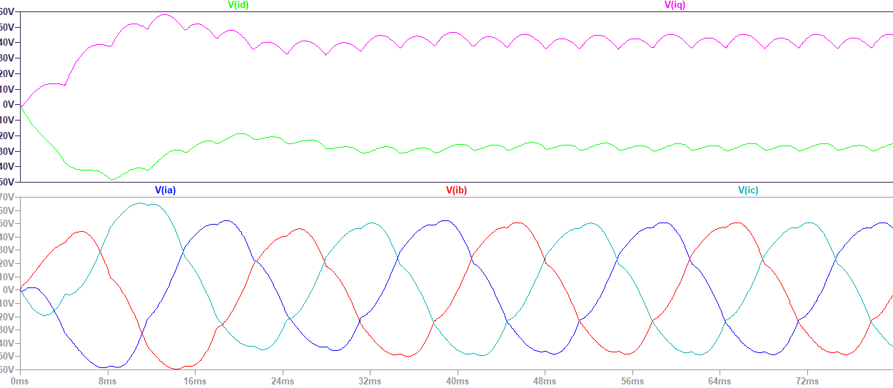
PV Connected Grid Inverter (Overmodulated)
Plot Arus time dan dq Domain
Overmodulasi meningkatkan amplitudo tegangan line-to-line inverter hingga mencapai tegangan DC maksimal, tetapi menyebabkan bentuk gelombang tegangan menjadi lebih tidak sinusoidal. Akibatnya, distorsi harmonik total (THD) pada tegangan meningkat, sehingga tegangan line voltage inverter menjadi lebih kaku dan mengandung harmonik orde tinggi. Dalam hal arus yang disalurkan ke grid, harmonik pada tegangan akan menghasilkan arus harmonik, yang dapat menyebabkan distorsi pada arus grid. Arus harmonik ini dapat meningkatkan kerugian daya di sistem grid, merusak peralatan sensitif, serta mengurangi efisiensi dan kualitas daya. Oleh karena itu, meskipun overmodulasi dapat meningkatkan tegangan keluaran inverter hingga mendekati batas tegangan DC, ini harus digunakan dengan hati-hati untuk menghindari dampak buruk pada kualitas daya dan performa sistem.
Notes:
Cari keterangan itu gambar apa

Slide 25
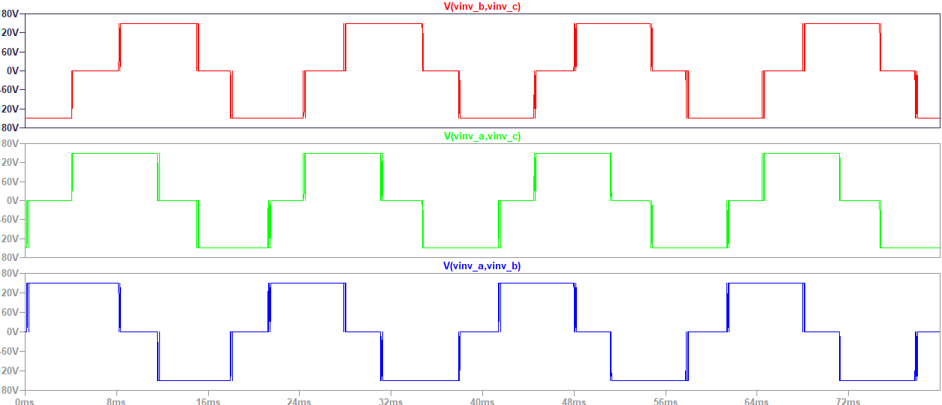
PV Connected Grid Inverter (Overmodulated)
Plot Phase dan Line Voltage

Slide 26
PV Connected Grid Inverter (dengan PSIM)
Notes:
karena PT PLN (Persero) ingin memperjelas fokus bisnis dan menerapkan sistem holding sub holding, maka

Slide 27
Simulasi PSIM
Untuk kasus ke 2 yakni PV Connected to Grid Inverter digunakan 2 software simulasi yakni LTSpice dan PSIM. Hal ini dilakukan karena terdapat beberapa perbedaan dari hasil simulasi LTSpice dengan PSIM yang didapatkan. Perbedaan tersebut dapat terjadi karena model ideal dari komponen yang digunakan, maupun tuning parameter PI Controller yang belum tepat.

Slide 28
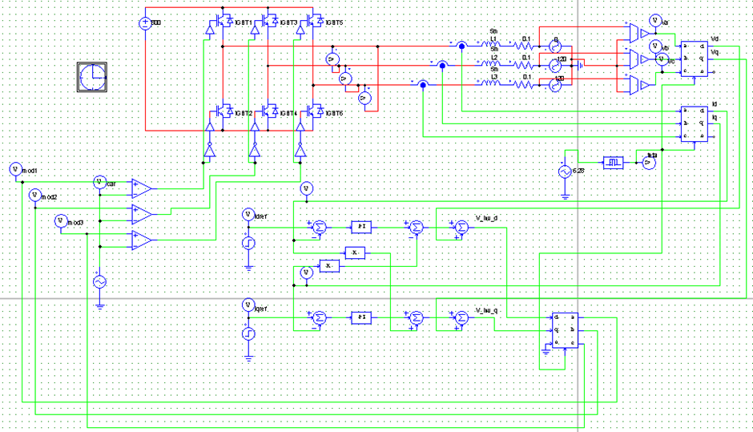
Pemodelan

Slide 29
Spesifikasi
jika Vdc 800V maka sumber DC tersebut bisa didapatkan dari PV yang disusun secara seri. Apabila digunakan PV dengan Vmpp 17.1V dan Impp 3.5 A (Sesuai model di PSIM) maka akan dibutuhkan konfigurasi PV sebanyak 47 PV dirangkai seri sehingga akan menghasilkan tegangan 803,7 V dan arus tetap 3.5A.
Spesifikasi inverter
 | Spesifikasi digunakan | Alasan
DC Link Voltage | 800V | Karena apabila DC link voltage terlalu kecil akan menyebabkan arus Ila,b,c (yang diinjeksikan ke grid) menjadi sinus yang tidak halus lagi. Sehingga dibutuhkan DC Link Voltage yang cukup besar (dan harus lebih besar dari Vgrid) agar dihasilkan sinus IL yang halus.
AC Voltage | Vpeak 311V dan Vrms 220V | Tegangan grid PLN
Semikonduktor | IGBT | Frekuensi carrier yang digunakan dalam kasus ini 80kHz, sehingga digunakan IGBT yang memiliki frekuensi switching 1-100 kHz.
Teknik Modulasi | Teknik Modulasi SPWM | Menggunakan Teknik modulasi SPWM agar arus yang diinjeksikan ke grid dapat diatur-atur (melalui pengaturan sinyal modulasi yang mempengaruhi sinyal di gate IGBT) sesuai dengan Id,q referensi yang diinginkan.

Slide 30
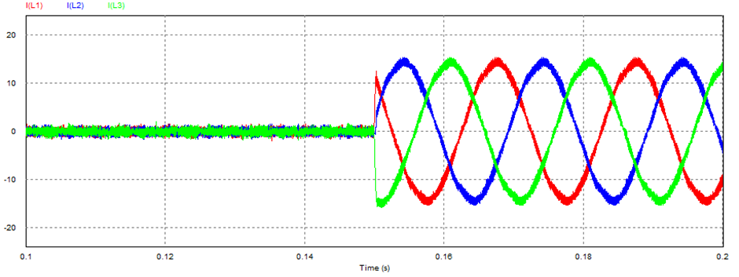
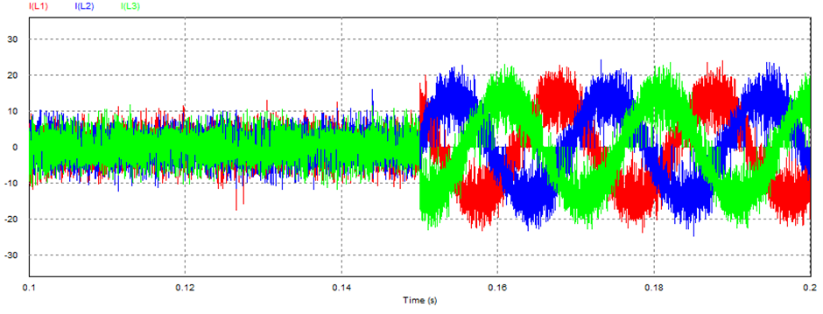
Pemilihan Induktansi Induktor
Pemilihan L
Pemilihan L dilakukan secara trial and error, Dimana jika nilai L semakin besar maka menghasilkan sinyal IL yang diinjeksikan ke grid menjadi lebih halus, begitu juga sebaliknya.
- Saat L=5mH
- Saat L=0.5mH

Slide 31
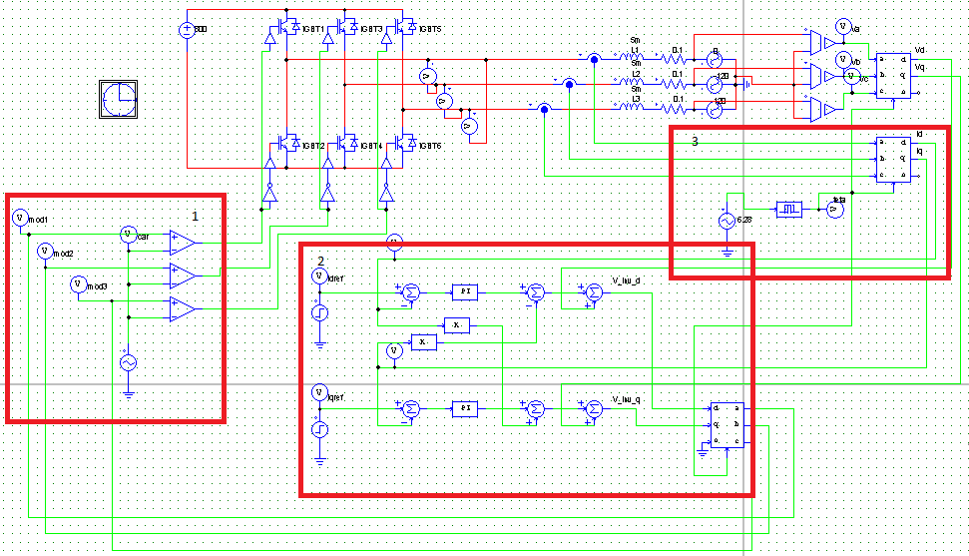
Kontrol yang Digunakan
Blok 1: Modulasi SPWM.
Sinyal mod didapatkan dari hasil kalkulasi blok 2 untuk kemudian dibandingkan dengan carriernya agar mendapatkan output PWM pada gate IGBT-nya
Blok 2: Kontrol Id dan Iq. Untuk mengontrol Id dan Iq yang diinjeksikan ke grid sesuai dengan arus yang kita inginkan. Nantinya tegangan inverter akan menyesuaikan agar arus sesuai dengan yang ditentukan.
Blok 3: Blok PLL. Untuk mengetahui teta yang akan digunakan selanjutnya untuk perhitungan transformasi di blok 2

Slide 32
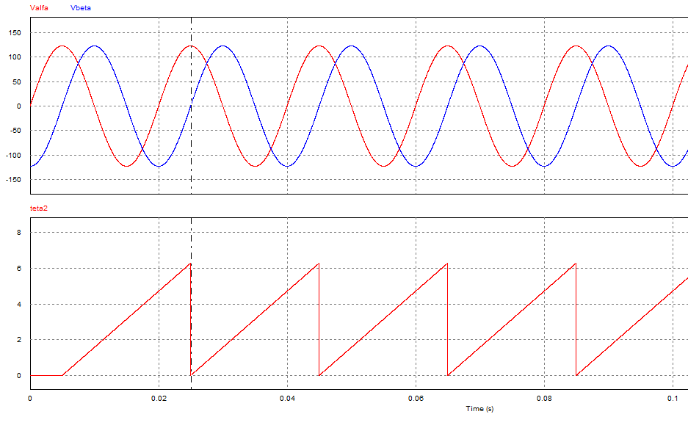
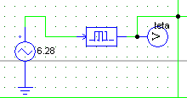
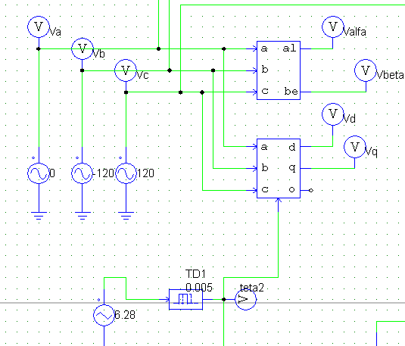
Kontrol yang Digunakan
Simulasi blok PLL yang digunakan
Terlihat bahwa saat alpha bernilai maksimum dan beta bernilai 0, maka akan menghasilkan teta sebesar 0. Hal ini sesuai ilustrasi vektornya

Slide 33
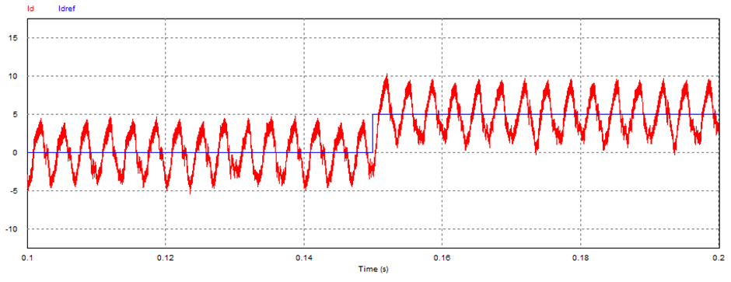
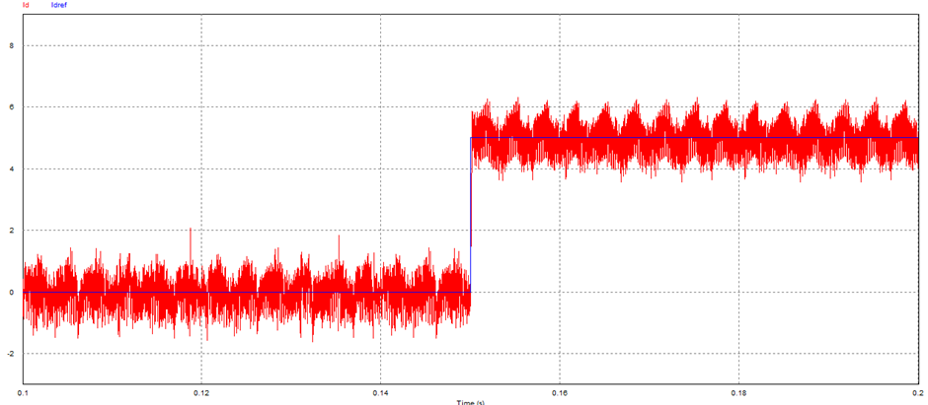
Penentuan Parameter PI Controller
Pemilihan parameter Gain total dan Time constant dari PI dipilih secara trial and error. Dimulai dengan gain rendah dan dinaikan secara perlahan yang akan berpengaruh pada seberapa baik dan seberapa cepat error antara Id dan Iq referensi dengan aktualnya diperbaiki.
Gain PI dinaikkan
Gain PI rendah
Terlihat bahwa saat Gain PI Controller terlalu rendah akan dihasilkan overshoot yang cukup besar sebelum menuju titik kestabilannya serta dihasilkan respon system yang osilasi terus-menerus dengan ripple yang besar. Lalu setelah gain diperbesar, terlihat bahwa respon sistem lebih baik, karena overshoot yang dihasilkan tidak sebesar yang sebelumnya.

Slide 34
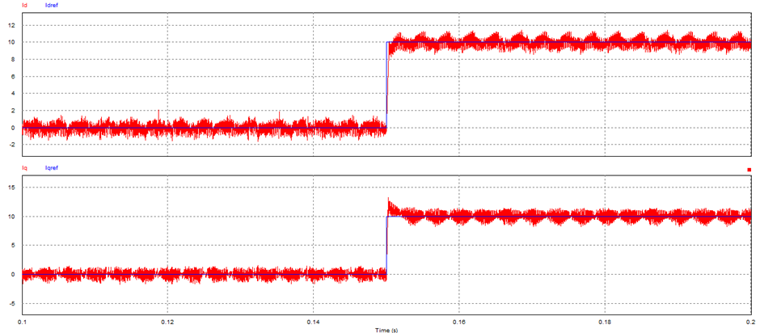
Id dan Iq Aktual vs Referensi
Idref=10 dan iqref=10
Terlihat bahwa nilai pengukuran dari Id dan Iq mendekati nilai Id dan Iq referensi yang ditentukan di awal. Hal ini artinya sistem kontrol yang didesain sudah berjalan dengan benar.

Slide 35
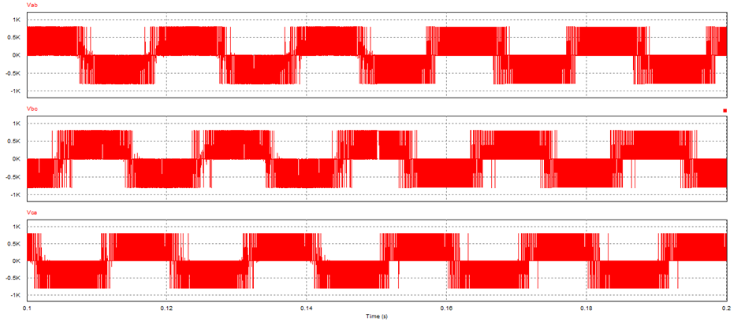
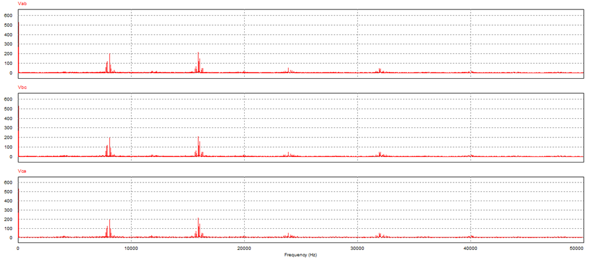
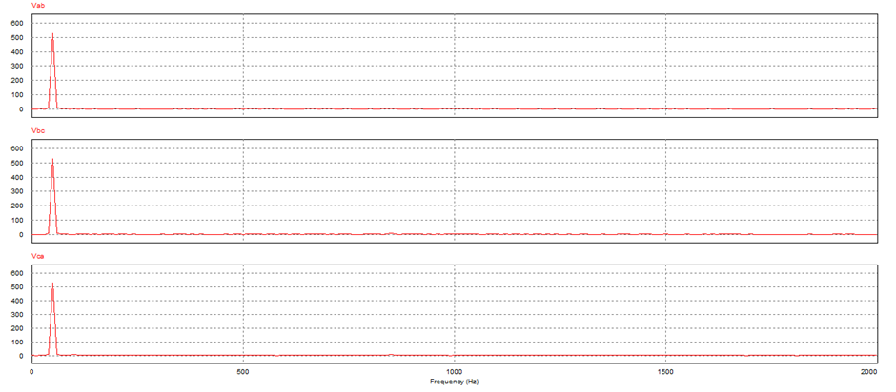
Line Voltage Inverter di Time Domain dan FFT

Slide 36
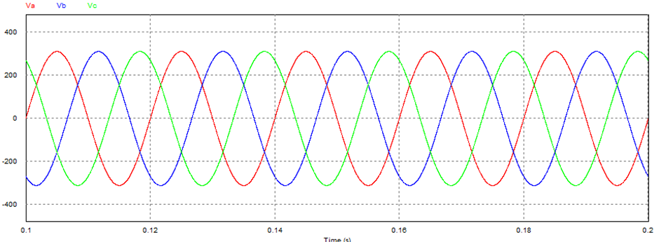
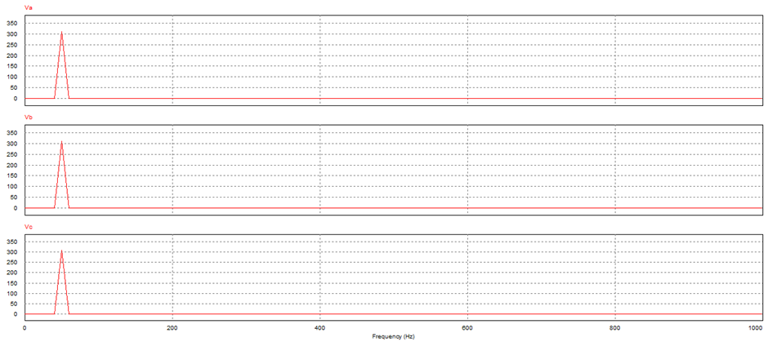
Phase Voltage Grid di Time Domain dan FFT

Slide 37
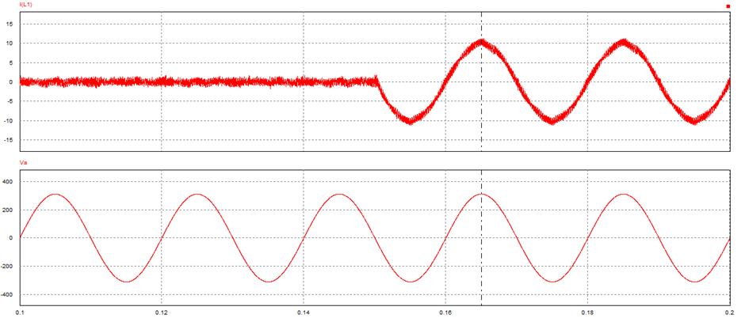
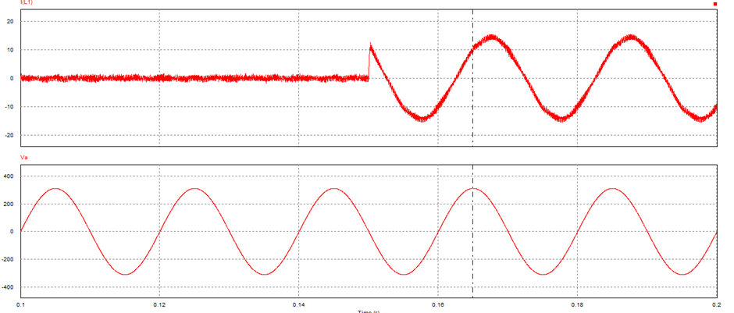
Simulasi Perubahan Nilai Id dan Iq ref
Idref= 10, Iqref=10 A → I menjadi lagging terhadap V
Idref= 10, Iqref=0 → I sefase dengan V

Slide 38
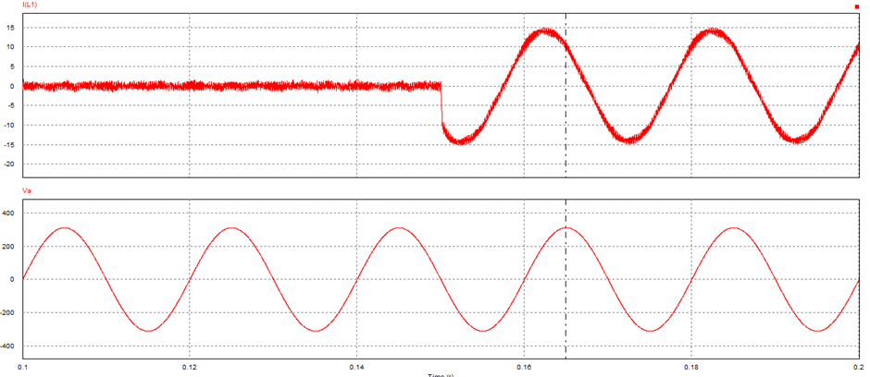
Simulasi Perubahan Nilai Id dan Iq ref
Idref= 10, Iqref=-10 A → I menjadi leading terhadap V

Slide 39
Case Overmodulated: PV Connected Grid Inverter
Notes:
karena PT PLN (Persero) ingin memperjelas fokus bisnis dan menerapkan sistem holding sub holding, maka

Slide 40
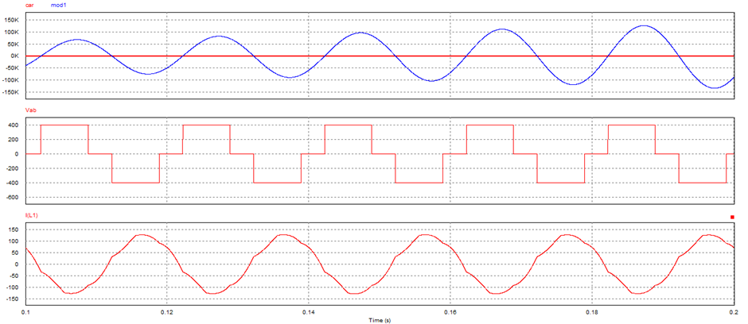
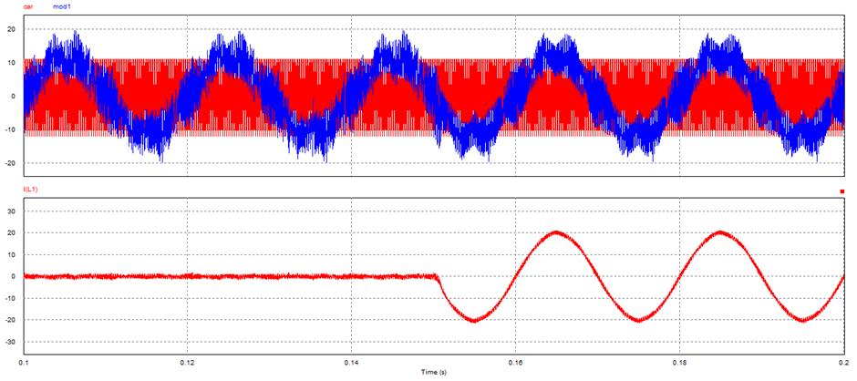
Overmodulasi
Overmodulasi terjadi saat indeks modulasi (ma) >1 dimana artinya amplitude sinyal referensi lebih besar dari sinyal carriernya. Overmodulasi terjadi apabila DC link Voltage terlalu kecil atau terjadi juga saat arus referensi atau arus yang mau diinjeksikan ke grid terus bertambah sedangan Vinverter tidak dapat mengimbanginya. Sehingga untuk menyimulasikan kasus ini dapat dilakukan melalui 2 cara:
Mengurangi nilai DC Link Voltage : Vdc semula = 800V diubah menjadi 400V
Meningkatkan nilai Idref

Slide 41
TERIMA KASIH

